Slide 1
Номинация «Петербург, я тебя узнаю»
название проекта
Информационный проект «Московский парк Победы»
Автор:
Радюхина Наталия Юрьевна – учитель начальных классов высшей квалификационной категории,
заместитель директора по УР ГБОУ СОШ № 684 «Берегиня»
Участники: учащиеся 3-а класса - 22 человека, учащаяся 7 класса Федотова Ангелина, родители учащихся. Групповой проект
Цель: - приобщение и углубление интереса учащихся к истории своего города
Задачи:
- расширение знаний учащихся о памятных страницах, датах и судьбах людей своего района;
- развитие навыков исследовательской работы и систематизация полученной информации;
- развитие умения выполнять проектную работу с применение ИКТ;
- формирование творческой активности на основе применения ИКТ;
- воспитание любви к малой родине
Предметно-содержательная область:
Информационный проект основан на интеграции предметных областей: окружающего мира, истории Санкт-Петербурга, литературного чтения, технологии, информатики и ИКТ
Описание проекта:
Проект позволяет расширить знания обучающихся о летописи событий района, памятных страницах, датах и судьбах людей, вовлечь учащихся в совместную исследовательскую деятельность направленную на распространение собранной информации с помощью ИКТ.
Проектная деятельность организована в различных группах и состояла из нескольких этапов:
подбор источников информации, их изучение, планирование деятельности направлена на создание проекта; создание макета парка Победы и макетов исторических сооружений расположенных на территории парка в различных техниках (конструирование, рисование на ПК, работа в технике бумагопластики) издание книги стихов собственного сочинения, книги-справочника «Аллея героев». В последующем возвращение к проекту и его расширение в рамках сотрудничества с другими учреждениями района.
Продолжительность проекта: 2 месяца
Информационные технологии: MS Word, MS PowerPoint, Internet, Microsoft Move Marker , Adobe Reader X, CD Burner XP
Дополнительная информация:
Фото

Slide 2
Актуальность и оригинальность:
Идея духовности и патриотизма в России всегда порождала невиданную энергию, позволяющую решать вопросы исторической важности. Воспитание детей, любящих свой город, невозможно без знания истории Санкт – Петербурга и Московского района, в котором они живут и обучаются. Проект служит для формирования духовно-нравственного, гражданских и мировоззренческих качеств учащихся, которые проявляются в любви к своему району, историю которого они знают недостаточно. Проект направлен на формирование чувства патриотизма, уважения к историческому прошлому, необходим для сохранения исторического наследия, вовлечения в исследовательскую деятельность, развития творчества. Проект дает возможность организации реальной и виртуальной экскурсии по Московскому парку Победы для учащихся
Программа проекта Этапы проекта
Ожидаемые результаты:
Овладение учащимися информационными и коммуникационными ОУУ, соответствующими возрастным и психологическим возможностям, как средством социализации личности ученика.
Повышение общей информационной культуры учащихся.
Сохранение исследовательского поведения учащихся как средства развития познавательного интереса, становления мотивации к деятельности
Формирование у учащихся основ ИКТ компетентности, необходимыми составляющими которой являются: поиск информации; запись, фиксация информации; представление и обработка данных; создание текстов с помощью компьютера; редактирование текста; создание новых текстовых сообщений путём комбинирования имеющихся; выступление с аудиовизуальной поддержкой.
Образовательная среда:
Персональный компьютер учителя
Мультимедийный проектор
Проекционный экран
Персональные компьютеры учащихся- 12 шт
Фотоаппарат – 2 шт
Аудиодиски
Видеокамера
Литературные источники

Slide 3
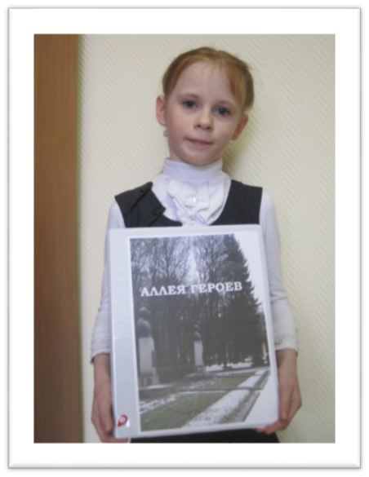
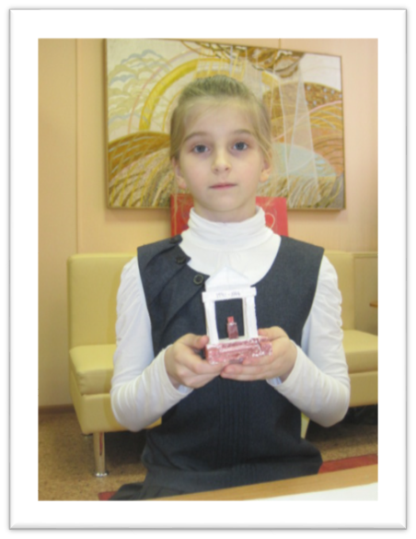
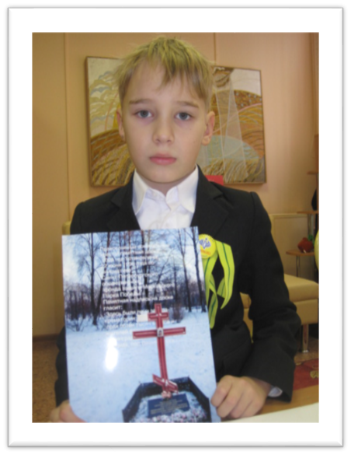
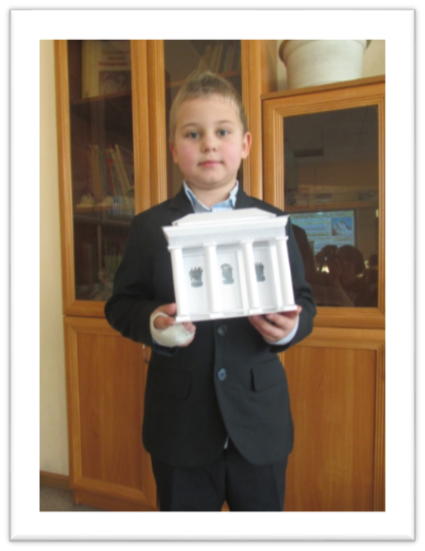
Учебно-методические материалы
Учебные и информационные материалы
Методические рекомендации Руководство для учащихся
Рефлексия, критерии оценки презентация результатов проектной деятельности

Slide 4
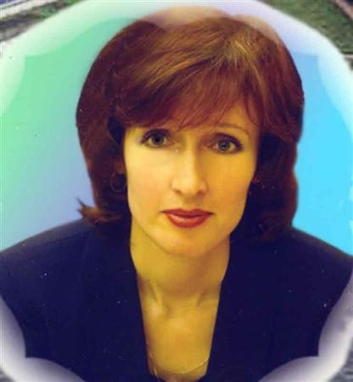
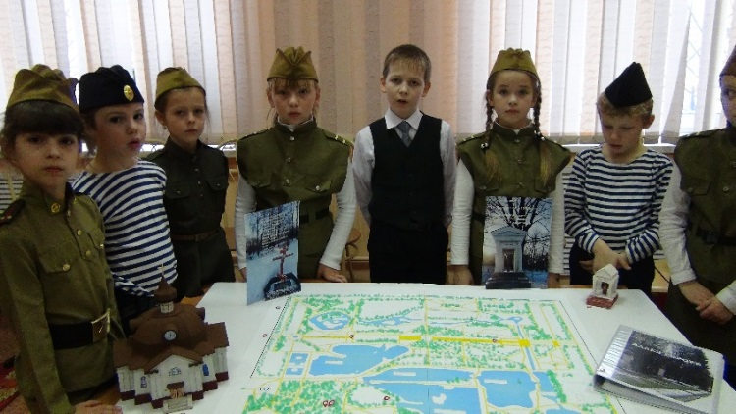
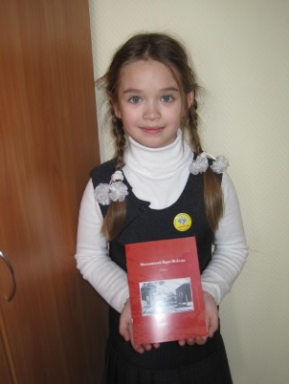
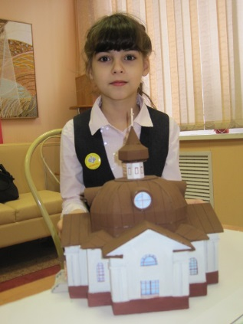
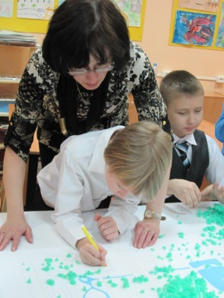
Об авторах проекта
Радюхина Наталия Юрьевна
– учитель начальных классов,
заместитель директора по УР ГБОУ СОШ № 684 «Берегиня»
- Почетный работник образования
- лауреат городского конкурса учитель года «Учитель должен быть крылатым и обязательно с мечтой»
- награждена знаком за гумманизацию школ Санкт-Петербурга
УЧАСТНИКИ ПРОЕКТА
natarad@inbox.ru
Итоговый фильм о проекте: видеоролик как делали проект, имя файла на диске «Московский парк Победы» ГБОУ СОШ 684 и на сайте YouTube :http://www.youtube.com/watch?v=bjrLXaAzvJ8

